Slide 1
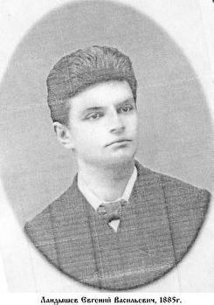
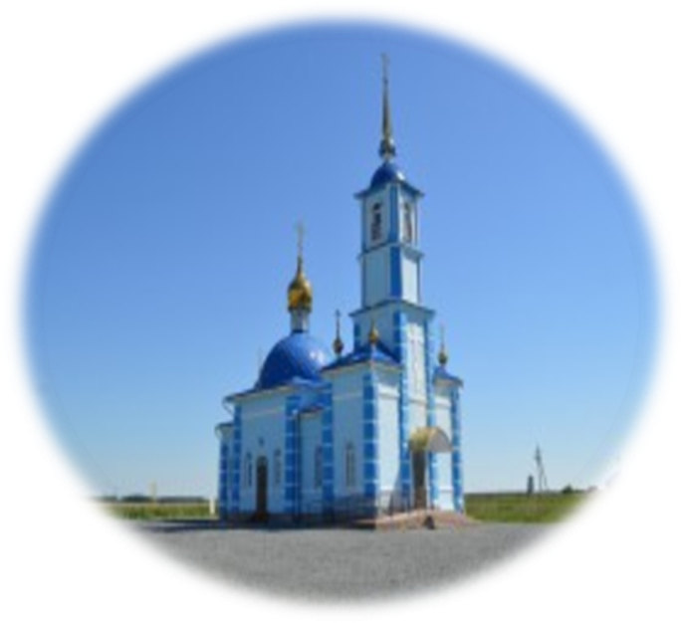
Иллюстрации:
Деятельность священника Романовского прихода Ялуторовского округа
«Е.В. Ландышева»
Проект Ульянова Ивана.
Руководитель Павлова Е.Н.
8

Slide 2
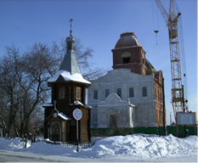
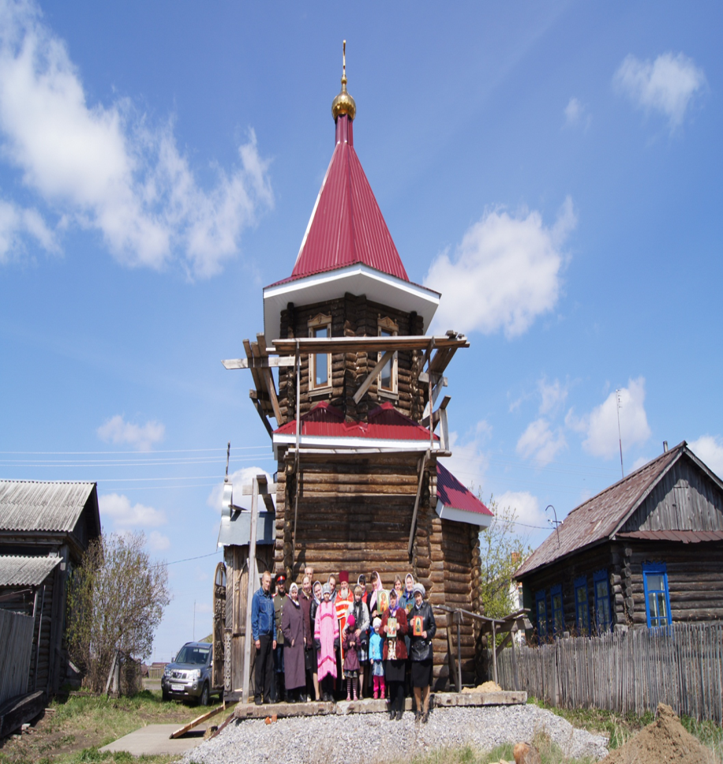
Приложение1.
Часовня в д. Южная.
9

Slide 3
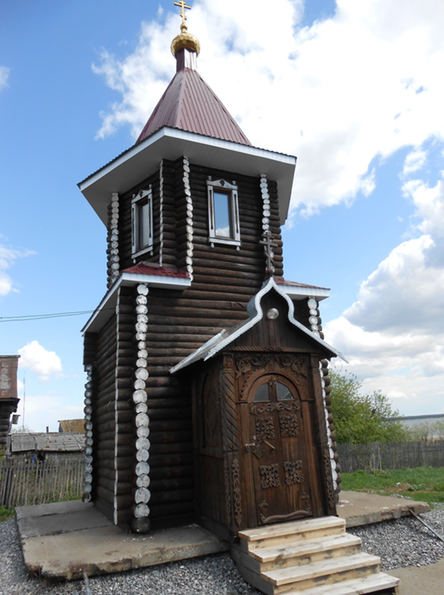
Приложение 2.
История церковно-приходской школы.
Архивные сведения: «Церковь в деревне Кутькино, приписанная к Романовской, деревянная, построена прихожанами в 1889 году. В ней один престол во имя святого Великомученика Георгия. В деревне имеется церковно-приходская школа, открыта в 1889 году (с 1902 года школа грамоты)».
10

Slide 4
Приложение 3.
Памятка: анализ деятельности исторической личности (алгоритм).
1. Раскройте исторические условия и влияние общественной среды, в которой формировались взгляды исторической личности:
1) Историческая обстановка; 2)ближайшее окружение 3) путь формирования личности; 4)основные черты характера, представление о морали, 5) направленность деятельности.
2. Определите, с чем была связана его деятельность, интересы, какого социального слоя он выражал; его единомышленники.
3. Определите, какие качества личности (интеллектуальные, нравственные, волевые) помогли или препятствовали достижению его целей, решению исторических задач, объективно стоящих перед страной и народом.
4. Оцените средства, используемые данным деятелем для достижения поставленных целей.
5. Определите, каких результатов он достиг в своей деятельности.
6. Оцените его роль в истории:
1)по результатам его деятельности; 2)по значимости этой личности для страны, народа; 3)по воздействию его личного примера на других людей, на новые поколения.
7. Раскройте причины успеха или неуспеха этого исторического деятеля. Выразите своё отношение к нему: нравственная оценка
11

Slide 5
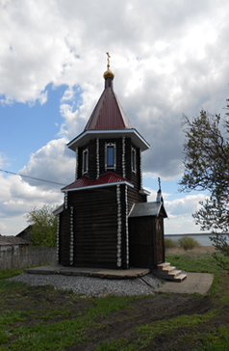
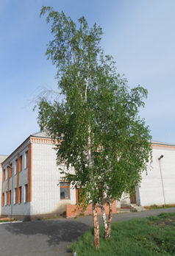
Приложение 4. Приглашение.
Уважаемый
О. Андрей
Завьялов
___________________________
Приглашаем Вас на мероприятие, посвященное открытию проекта «Школьная летопись – назад в будущее» по разделу
Церковно-приходская школа, которое состоится 8 февраля 2018 года в 14-00 часов по адресу:
Ялуторовский район д.Южная, ул.Береговая 23, Филиал МАОУ «Беркутская СОШ» МАОУ «Южная СОШ».
В программе:
1.Вручение заданий;
2.Посещение школьного музея «Истоки»
3.Ролевая игра «Деятельность священника Е.В. Ландышева».
С уважением учащиеся Филиала МАОУ «Беркутская СОШ» МАОУ «Южная СОШ».
12

Slide 6
Приложение 5. Приглашение.
Уважаемый
Павел Калистратович!
Белоглазов
___________________________
Приглашаем Вас на мероприятие, посвященное открытию проекта «Школьная летопись – назад в будущее» по разделу
Церковно-приходская школа, которое состоится 8 февраля 2018 года в 14-00 часов по адресу:
Ялуторовский район д.Южная, ул.Береговая 23, Филиал МАОУ «Беркутская СОШ» МАОУ «Южная СОШ».
В программе:
1.Вручение заданий;
2.Посещение школьного музея «Истоки»
3.Ролевая игра «Деятельность священника Е.В. Ландышева».
С уважением учащиеся Филиала МАОУ «Беркутская СОШ» МАОУ «Южная СОШ».
13

Slide 7
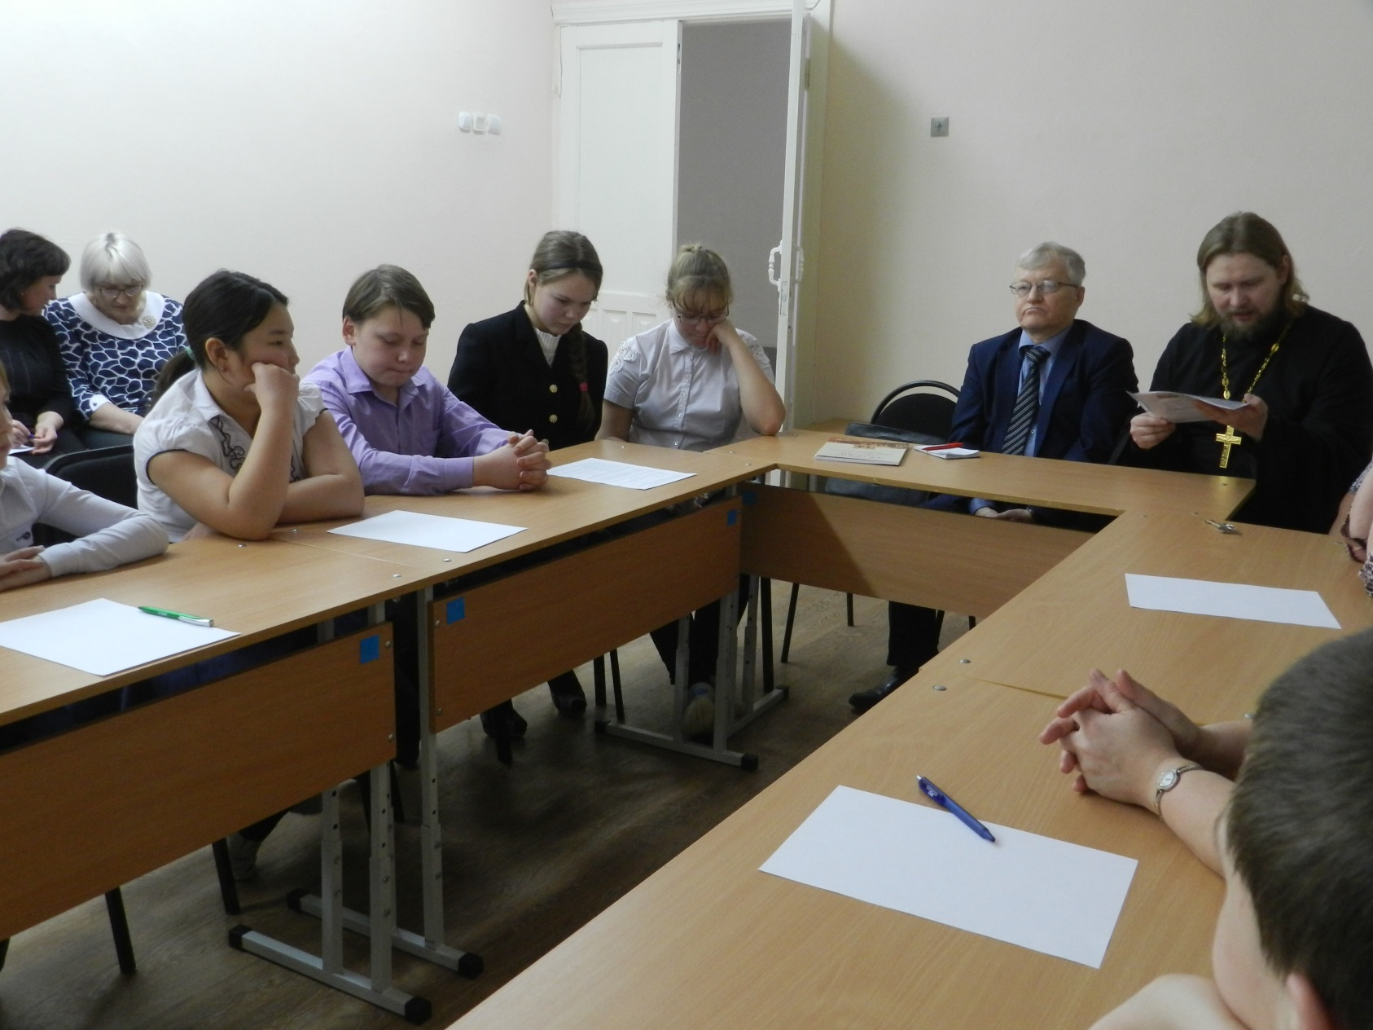
Приложение 6. Участники ролевой игры.
14

Slide 8
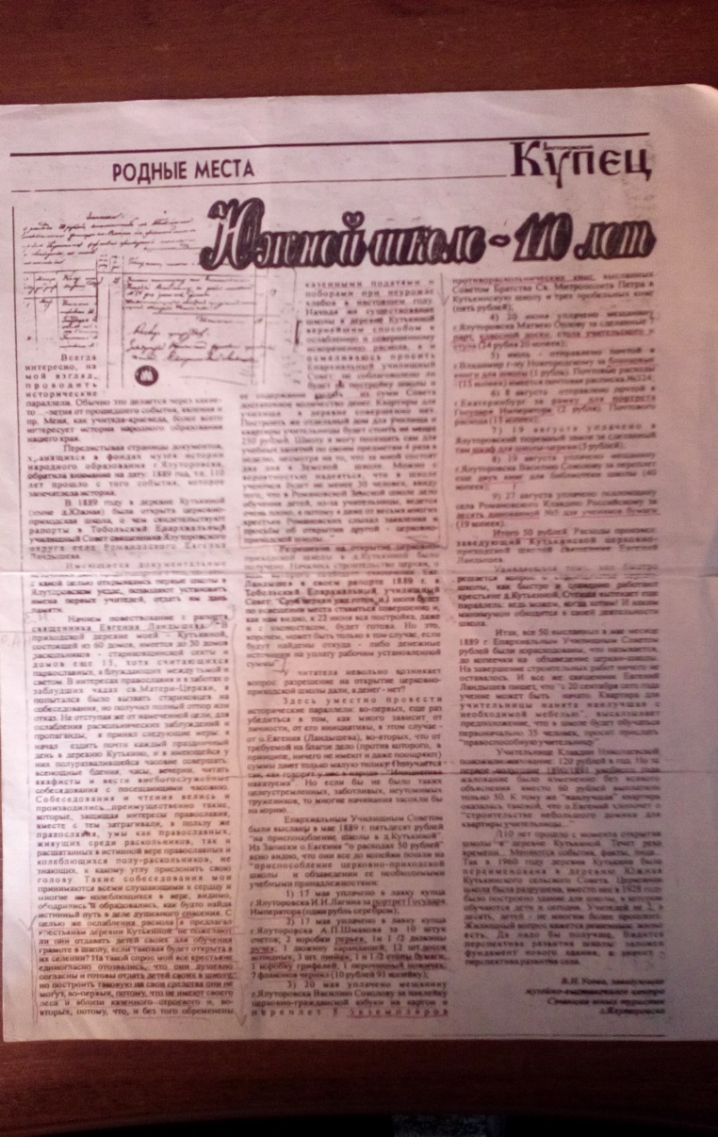
Приложение 7.
Статья В. Н. Усовой «Южной школе – 110 лет» из газеты Ялуторовский купец
15

Slide 9
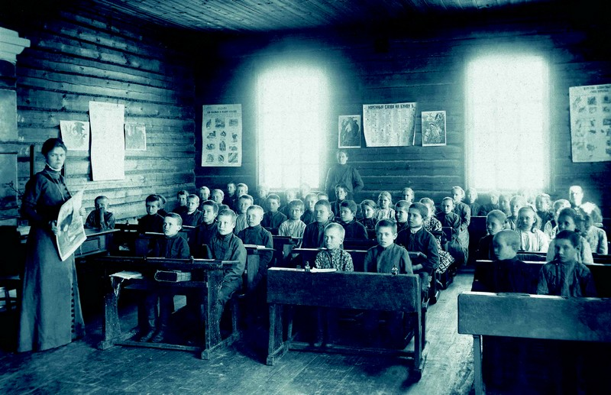
Приложение 8.
Примерно так могло выглядеть внутреннее помещение церковно-приходской школы
16

Slide 10
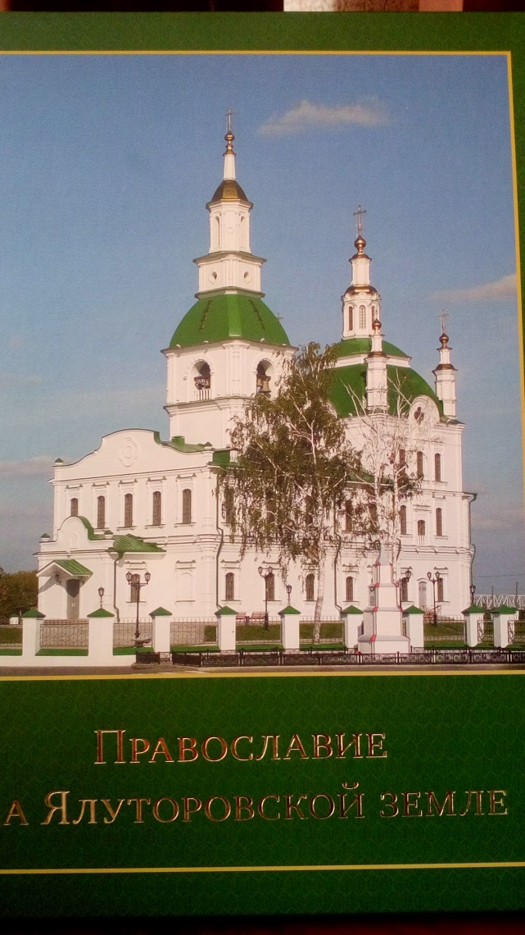
Приложение 9.
В книге «Православие на Ялуторовской земле» напечатаны сведения из
«Епархиальных новостей»,
где можно встретить
упоминания о Е.В. Ландышеве.
Сохранившиеся воспоминания
о нем противоречивые.
17

Slide 11
Приложение 10.
Из газеты « Тобольские епархиальные ведомости» 1882год
«Труды о. Евгения (Ландышева) пользуются популярностью известного миссионера. Он посвятил себя исследованиям в сфере народной медицины.
Миссионер-«это лицо, посылаемое религиозной организацией, церковью для пропаганды своих религиозных взглядов».
Воспоминания Прудаева А.П. жителя деревни: «Поп был очень строгим, чуть – что мог ударить линейкой».
18

Slide 12
Приложение 11.
По страницам «Тобольских епархиальных ведомостей» 1888 год
17.10.1888 г. произошло крупное крушение поезда. Государь Император и Государыня Императрица с Августейшими детьми чудесным образом не пострадали. По этому поводу во всех храмах прошли молебны.
В заметке крестьянина Д. Мясникова говорится о том, как это происходило в селе Романовском Ялуторовского округа.
19

Slide 13
По страницам «Тобольских епархиальных ведомостей» 1888 год (продолжение)
«12 ноября сельский староста Ульянов, получив от местного священника Е. Ландышева распоряжение … о имеющем быть молебствии за спасение жизни Царя, немедленно объехал все деревни прихода и объявил о случившемся.
Накануне священник наш, как законоучитель местной школы, весь день пробыл в ней и научил петь детей наизусть 20-й псалом. /…/ К участию в пении священник пригласил всех прихожан могущих петь и здесь же в школе вместе с детьми и псаломщиком разучил этот псалом. В день молебствия псалом был пропет в церкви очень стройно. /…/ По инициативе же священника около церкви и других домов селения были развешены и накуплены впервые в нашей жизни флаги. Местный священник Ландышев в память события 17 окт. Намерен открыть в селе внецерковные чтения на свои средства и силы, о дозволении чего уже просит Епархиальное Начальство». 20

Slide 14
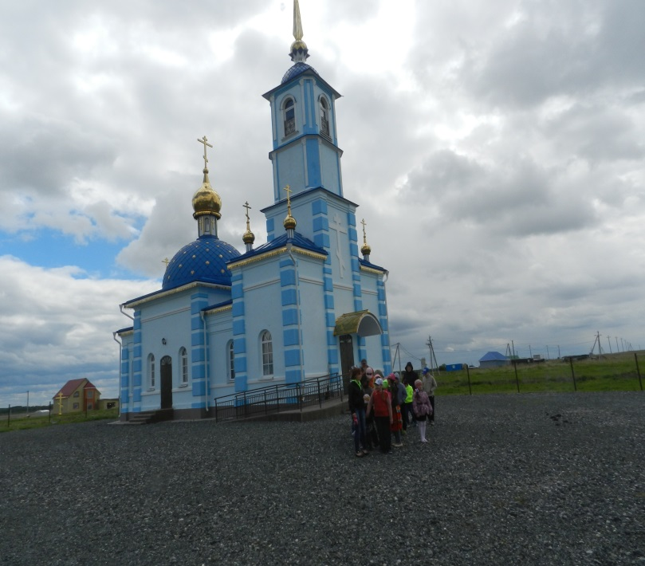
Приложение 12.
Книги Романовской церкви за 1886 – 1887 г. г.
1889 год
В «Путевых заметках по обозрению церквей» Владыка дал нелестную характеристику Романовской церкви
(«очень плоха во всех отношениях, а внутри и очень грязна»)
и священнику о. Ландышеву («болезненный, большой любитель писать: себя восхвалять, а других охуждать»);
21

Slide 15
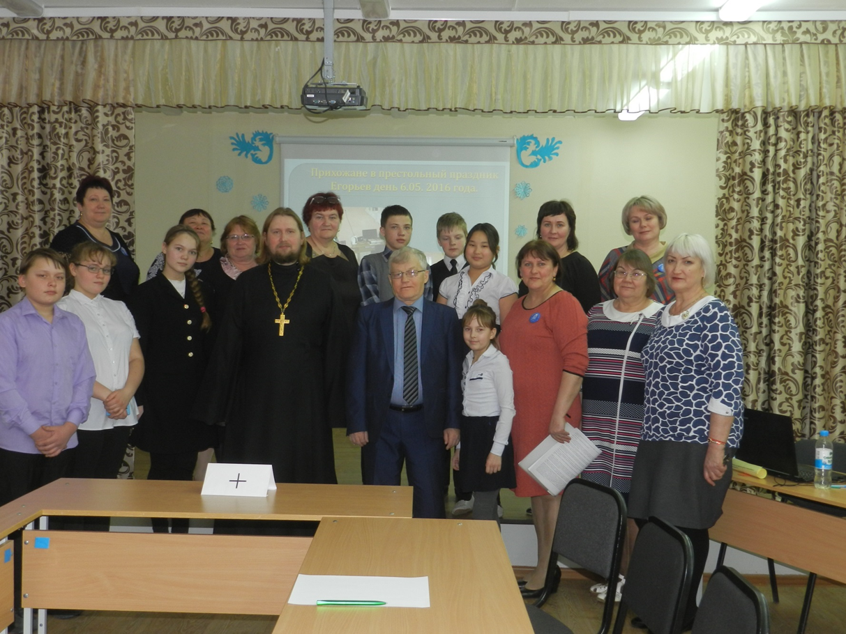
Приложение 13.
Все участники дискуссии оценили деятельность о.Евгения Ландышева положительно.
22

Slide 16
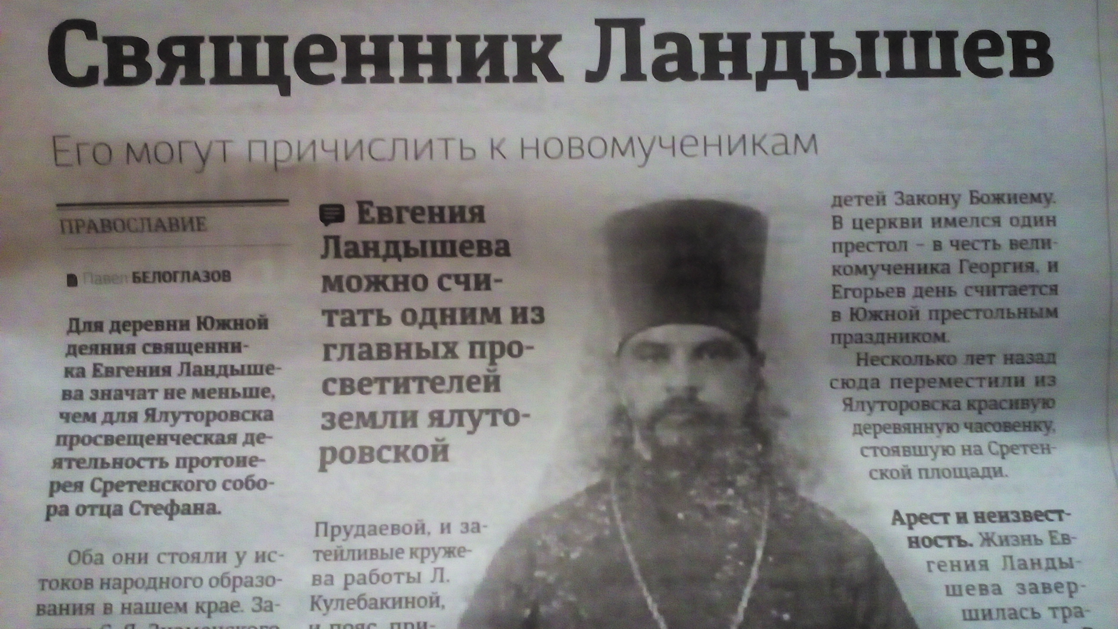
Приложение 14.
Портрет Е.В. Ландышева в газете Ялуторовская жизнь №16 от 10.02.2018.
23

Slide 17
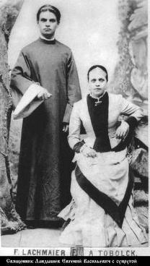
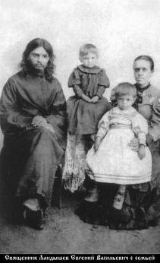
Приложение 14.
Портрет Е.В. Ландышева с семьей.
24

Slide 18
Приложение 15.
Прочитаем и запомним слова, которые, раскрывают самую суть деяний Е.В. Ландышева: “Будемъ и мы, уразумевъ краткость нашей земной жизни и суетность всехъ земныхъ приобретений и удовольствий, постоянно памятовать о часе смертномъ и жить по заповедямъ Божиимъ. Не
будемъ напрасно терять времени, воспользуемся им правильно, - в другой разъ оно не дается; потеря его невозвратима и невознаградима. Не будемъ
лениться и в праздности проводить дни нашей жизни, отлагая до следующаго дня доброе начинание...”.
25

